Slide 1
НАШ ПРАДЕД
ГБОУ СОШ № 556
Работаева Надежда 8Б
Работаев Родион 5Д

Slide 2
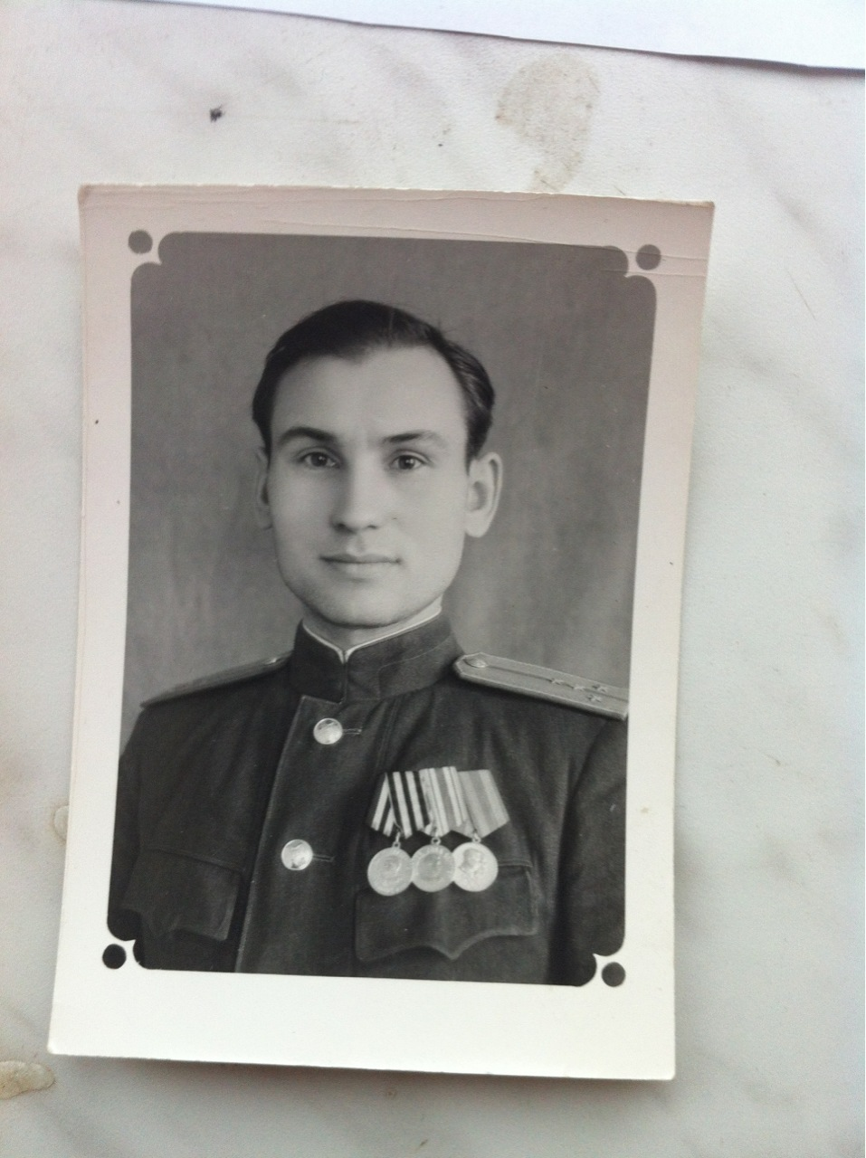
Баландин Пётр Георгиевич
Родился 21.08.1919 года в деревне
Игнатково Осташёвского района,
что под городом Волоколамском
Московской области.
На момент начала войны оканчивал
Смоленское военное училище
и был направлен служить на
Дальневосточный фронт
Приморского края.

Slide 3
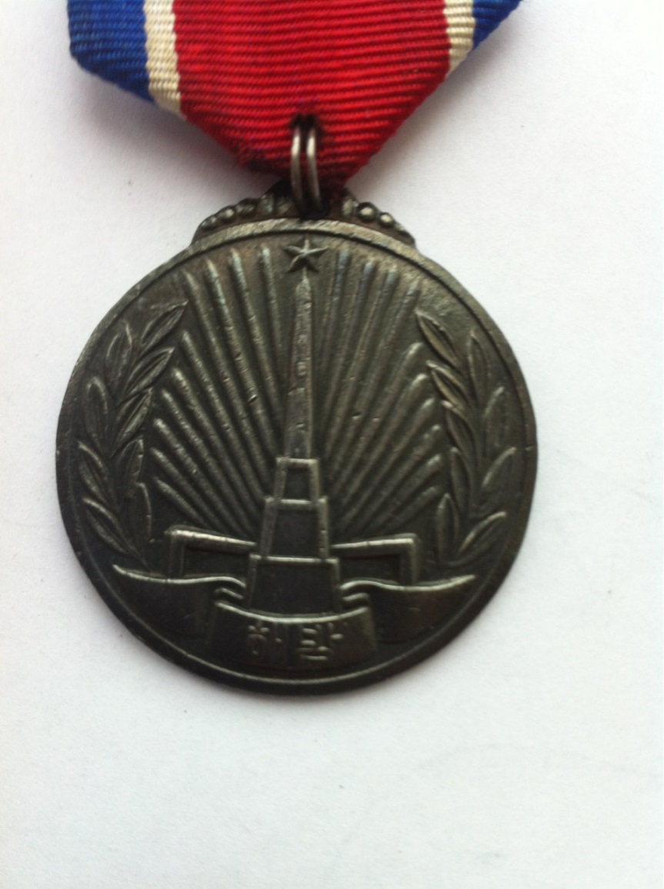
Был награждён
орденами: «Красной звезды», «Красного знамени», «Отечественной войны» II степени,
медалями: «За боевые заслуги», «За победу над Германией в Великой отечественной войне 1941-1945гг..»; «За победу над Японией»,
в послевоенное время - бронзовой медалью «За достигнутые успехи в развитии народного хозяйства СССР»;
медалью «Ветеран труда»;
юбилейными медалями:
«XXX лет Советской армии и флота»; «40, 50, 70 лет вооружённых сил СССР»,
«20, 25, 30, 40, 50, 60 лет победы в Великой отечественной войне 1941-1945 гг..»,
«За доблестный труд, в ознаменование 100-летия со дня рождения В.И. Ленина», «медалью Жукова»; «В память 850-летия Москвы»,
Знаком – «Победитель социалистического соревнования 1977 года»,
Значком - ЦК ВЛКСМ «За освоение новых земель».

Slide 4
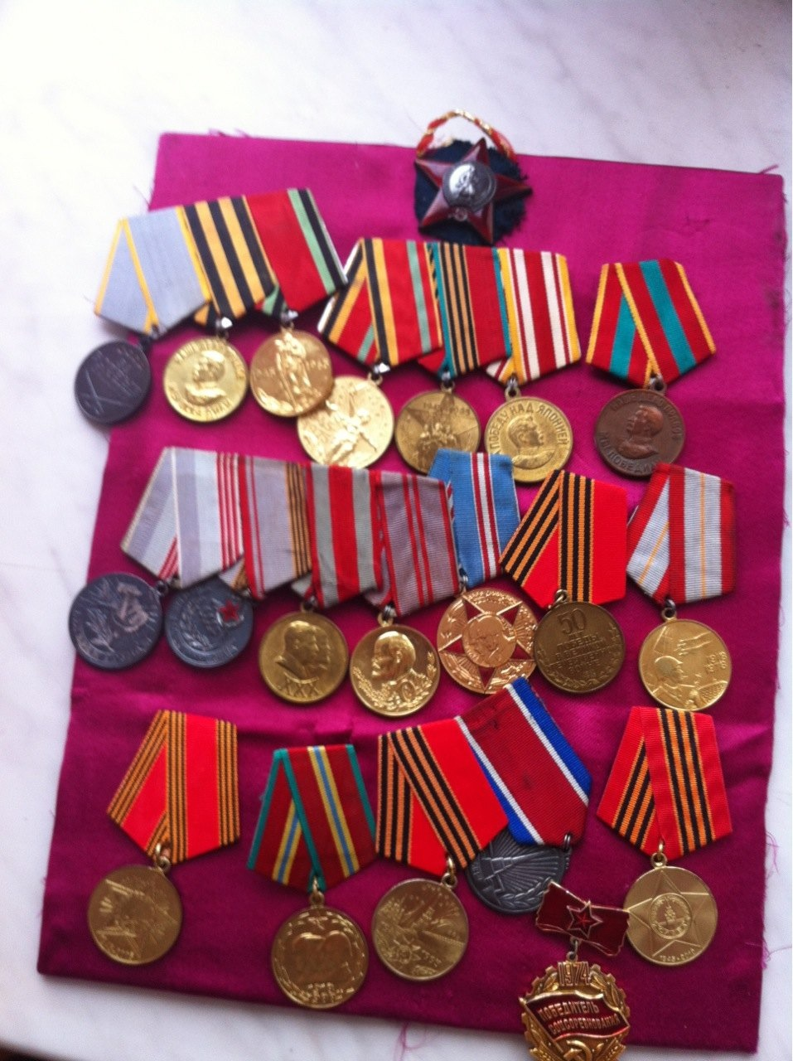
Четверо братьев Баландиных участвовали (воевали) в ВОВ,
Алексей (был контужен и дважды ранен в 42-м под Клином, потом жил в Покровке), Пётр, Михаил (был награждён орденами и медалями за освобождение Латвийской ССР, был женат на фронтовой подруге и жил в мирное время до конца своих дней в Одессе) и Александр (был награжден боевыми медалями, ранее других братьев ушёл из жизни, прожил в селе Осташёво).
Все остались в живых после войны и прожили в мирное время долгую жизнь.

